Slide 1
庆典活动策划
汇报人：OfficePLUS
汇报日期：20XX/X/X

Slide 2
活动概况
氛围布置
执行情况
荣誉表彰
现状分析
未来展望

Slide 3


壹
壹
活动概况
为展现公司蓬勃的精神风貌，鼓舞员工士气，加强团队建设，我司特组织此庆典活动。

Slide 4






OFFICEPLUS
壹
活动概况
365
100
次
次
活动策划经验
重大奖项表彰
活动策划者
经验丰富
广受好评
带领团队多次策划各大活动，且均顺利完成。
客户满意度和好评率常年居高不下。
知行合一，服务至上。

Slide 5
壹
活动概况
Step 5
正式举行节日庆典活动
Step 3
根据计划表单采集活动物料
Step 4
Step 1
提前彩排演练，熟悉流程
活动计划制定，细化目标
Step 2
大力推进广告宣传

Slide 6


壹
活动概况
领导嘉宾演讲
壹
为了丰富职工们的业余生活，营造积极向上的精神气。
主题A
庆典活动
舞蹈团大表演
为了展现职工们阶段性成果，有利于更好地复盘规划。
贰
叁
为了表彰职工们卓越的成绩，更好地提升凝聚力和向心力。
开展趣味游戏
主题B
为了更好地促进我司的长远发展，上下层携手共进，展望未来。
全体职工合唱
肆

Slide 7


贰
贰
氛围布置
本次庆典盛大隆重，计划举行了以下几项活动，希望到场来宾以及职工们能获得喜悦。

Slide 8




贰
氛围布置
公司领导发言
到场嘉宾发言
优秀职工发言
为了加强企业员⼯的凝聚⼒，表达企业对员⼯的关怀与问候，我司CEO特发表庆典致辞。
为了烘托节日气氛，表达企业对节日庆典的喜悦，我司特邀请行业大咖发表祝福。
为了鼓舞员工士气，提升竞争力和向心力，特有请优秀职工代表全体职工进行演讲。

Slide 9

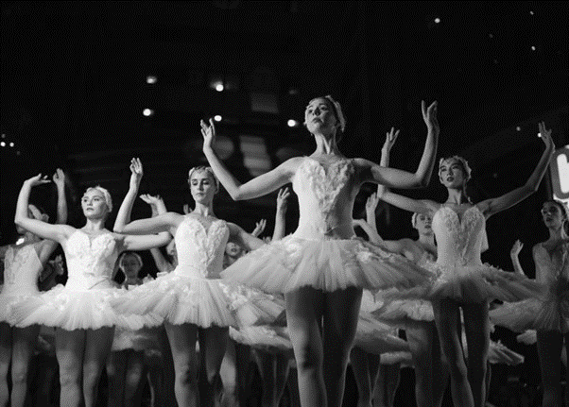
贰
氛围布置
壹
叁
舞蹈1：芭蕾舞
贰
舞蹈3：民族舞
是一种欧洲古典舞蹈，芭蕾舞最重要的一个特征即女演员表演时以脚尖点地，故又称脚尖舞。
舞蹈2：踢踏舞
民族舞也叫民间舞，泛指产生并流传于民间、受民俗文化制约、即兴表演但风格相对稳定、以自娱为主要功能的舞蹈形式。
这种舞蹈的形式比较开放自由，没有很多的形式化限制。舞者不注重身体的舞姿，而是着重趾尖与脚跟的打击节奏。

Slide 10




贰
氛围布置
1
2
3
4
活动游戏1
活动游戏2
活动游戏3
活动游戏4
在各楼层的各个角落会随机布置彩灯，获取彩灯数最多的员工获胜，并可获取奖励。
在各楼层的各个角落会随机布置彩灯，获取彩灯数最多的员工获胜，并可获取奖励。
在各楼层的各个角落会随机布置彩灯，获取彩灯数最多的员工获胜，并可获取奖励。
在各楼层的各个角落会随机布置彩灯，获取彩灯数最多的员工获胜，并可获取奖励。

Slide 11

贰
氛围布置
《我相信》
《仰望星空》
《怒放的生命》
《像梦一样自由》

Slide 12
叁
叁
执行情况
在一系列酣畅淋漓的活动过后，我们需要对工作进行总结，如何有效提升业绩是我们需要深究的。

Slide 13





叁
执行情况
提供作为决策基础的信息
规划
营销策略
有助于提高业务办理的效率
及时
汇总上报
是企业总体提升执行力的关键
弥补信息不足的缺陷
优化审批是企业提高效能的必经之路
执行速度的快慢最能反应一个团队的战斗力和凝聚力
了解外部信息
指导新产品开发经营，降低市场风险
方便管理层快速且高效地作出决策
进行
市场调研
配合
审批工作
有效
执行方略
在扩大内需和进军国际市场
有助于摒弃怠惰的不良工作风气

Slide 14


叁
执行情况
72%
57%
54%
年终业绩占比
年终业绩占比
年终业绩占比
B部门
A部门
C部门
公司是一个团结奋斗的群体，在这样的氛围中，只有奋发图强，精益求精地对待工作，才能更好地进步。
要成为一名公司优秀的一员，首要条件就是成为行业上的骨干。首要任务就是要努力学习、熟练掌握专业知识，始终以用心的工作态度、高度的职责感和只争朝夕的精神投入到工作中。
公司是一个团结奋斗的群体，在这样的氛围中，只有奋发图强，精益求精地对待工作，才能更好地进步。

Slide 15





叁
执行情况
企业服务业绩
国潮
崛起
总结1
总结1
只有执行力文化得到发展，才能更好的使团队联系在一起，提高整个企业的执行力水平。
只有执行力文化得到发展，才能更好的使团队联系在一起，提高整个企业的执行力水平。

Slide 16

叁
执行情况
制定有效方略
营销策略要灵活多变,不断创新;坚持整合营销，走出过分依赖价格杠杆的误区，树立大营销的观念。
强化产品创新
各项策划做到周密、严谨、具有可操作性，进行量化和检查成效，并及时总结提出改进意见，将各项策划做实。

Slide 17

肆
肆
荣誉表彰
针对工作中的优秀分子我们应当不吝表彰，也希望其他人能够以他们为榜样继续前进！

Slide 18


肆
荣誉表彰
6666万元
历史最高产值
财务分析报表
6666万元
历史最高产值
一向以来，我努力实践着自己的诺言，力争做到更高、更强、更优。

Slide 19






肆
荣誉表彰
最佳
个人奖
最佳
组织奖
最佳
进步奖
最佳
贡献奖

Slide 20





肆
荣誉表彰
贰
肆
肆
最佳贡献奖
最佳精英奖
责任如山，勇于担当，是一种态度，亦是一种责任感，是一种接受，亦是种行动。
你表现出来的机智与冷静、英勇和担当，实在不同凡响。你用行动传递公司口碑。
壹
叁
最佳个人奖
最佳新人奖
在这川流不息的岁月里，你的努力表现宛如春风化雨，暖暖润在心头。
在实习中他表现优异，优质的服务得到每一位客人和上级领导的称赞，他当之无愧。

Slide 21
伍
伍
现状分析
加强理论与实践的高度结合，提高工作效率，对工作进行科学分析以后再进行有效整改。

Slide 22


伍
现状分析
服务
欠佳
协调
欠佳
员工配合融洽，沟通有技巧
优化工作方法，及时复盘纠错
效率
不高
前期
工作缺漏
制度
陈旧
国潮
崛起
推陈出新，改良缺陷制度
服务耐心，态度良好
沟通
欠佳
配合
欠佳
加强监督力度，强化执行力
定期培训，提高员工素质

Slide 23


伍
现状分析
竞争优势
S
W
成本收回困难
劣势
地理位置较差
产品创新
优势
WEAKNESSES
STRENGTHS
知识产权技术
融资渠道单一
良好的财务资源
国潮
崛起
国潮
崛起
消费群体单一
公认的行业领先者
客源量并不稳定
公司的上进氛围浓厚
O
T
内卷的日趋严重
国家政策的一系列扶持
OPPORTUNITIES
威胁
机会
THREATS
国际态势云谲波诡
国民消费水平的日趋提升
国潮
崛起
国潮
崛起
企业制度较为陈旧
公司定期开展的职工培训
核心竞争力的不足
不同的岗位的需要量增大
复合型人才资源的匮乏

Slide 24




伍
现状分析
树立端正态度
提高服务意识
增强管理能力
学习业务知识
在日常工作中，务必踏踏实实、认认真真、扎扎实实地做事，不以事小而马虎，不以事多而敷衍。
在今后的工作中，不但要发扬优点，还要客观地面对不足之处，逐渐改掉急躁的毛病。
对同事，做到严于律己，宽以待人。一句话，努力做到对上不轻漫，对下不张狂。
务必认真学习相关的行业知识、方法，虚心向同行前辈求教营销知识，掌握有关的方法技能。

Slide 25

陆
陆
未来展望
在过去的一年里，付出过努力，得到过回报，希望在未来能够更好地完成工作。

Slide 26

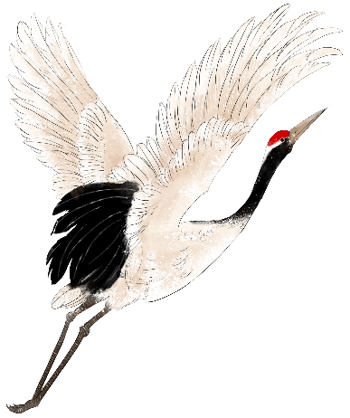
陆
未来展望
未来目标1
未来目标2
step 1
step 2
在未来三年内，在公司的领导下，⼤⼒开拓市场业务、努⼒实现公司收⼊的稳步增长。
加强规范化服务、制度化服务，靠优质服务去吸引客户，靠真情服务去感动客户。
step 3
step 4
未来目标3
未来目标4
加强职⼯队伍建设，努⼒提⾼员⼯的、技能⽔平，提⾼服务意识、风险意识。
组织公司的员⼯结合⼯作特点开展能够调动⼤家积极性，⼜能够体现团队精神的竞赛活动。

Slide 27






陆
未来展望
国潮
崛起
企业未来展望
企业未来展望
ENTERPRISE FUTURE OUTLOOK
认真落实公司的各项规章制度
靠优质服务来吸引客户
认真落实公司的各项规章制度
靠优质服务来吸引客户
认真落实公司的各项规章制度
靠优质服务来吸引客户
认真落实公司的各项规章制度
靠优质服务来吸引客户
认真落实公司的各项规章制度
靠优质服务来吸引客户

Slide 28






陆
未来展望
实干
诚信
ACTION
责任
SINCERITY
创新
DUTY
INNOVATION
团结
态度
积极
UNITY
ATTITUDE
POSITIVE

Slide 29
扬帆起航，乘风破浪！
扬帆起航，乘风破浪！
重整旗鼓，携手同行
重整旗鼓，携手同行！

Slide 30
感谢观看，后会有期
感谢观看，后会有期
GUO
XIE
GUAN
KAN
HOU
HUI
YOU
QI
汇报人：OfficePLUS
汇报日期：20XX/X/X

Slide 31
OfficePLUS.cn
标注
字体使用
行距
素材
声明
作者
中文 江西拙楷；opposans
英文 opposans
标题 1.0
正文 1.2
Freepik
本网站所提供的任何信息内容（包括但不限于 PPT 模板、Word 文档、Excel 图表、图片素材等）均受《中华人民共和国著作权法》、《信息网络传播权保护条例》及其他适用的法律法规的保护，未经权利人书面明确授权，信息内容的任何部分(包括图片或图表)不得被全部或部分的复制、传播、销售，否则将承担法律责任。
朝阳

